Slide 1

KM come strumento di collaborazione con i partner BPO
Programma Data & AI CMMC 2026
Webinar «Partnership nell'era GenAI»

Slide 2

Agenda
Strumenti KM: essenziali per la collaborazione con i BPO
Alva: strumento di KM Edison
  Cosa è e quali funzioni ricopre
  Come si presenta
  Cosa monitoriamo
  Evoluzioni future

Slide 3

Strumenti KM
Essenziale per la collaborazione con i BPO
Coerenza e qualità del servizio
  Centralizza procedure, FAQ, policy, script e aggiornamenti, permette a tutti gli operatori di accedere alla stessa “fonte ufficiale”. Il risultato è maggiore uniformità nella customer experience, minori errori interpretativi e una brand voice più coerente, indipendentemente da chi gestisce il contatto.
Riduce tempi di onboarding e aumenta la produttività operativa
  Consente di trasferire conoscenza in modo strutturato, riducendo il tempo di formazione dei nuovi agenti e accelerando il time-to-proficiency.
Migliora governance, compliance e capacità di miglioramento continuo
  È possibile tracciare quali contenuti vengono consultati, quali procedure sono aggiornate e quali aree generano più dubbi o escalation. Questo dà al committente maggiore controllo sulla qualità erogata dal BPO e consente di intervenire rapidamente su gap di processo, aggiornamenti normativi o nuovi prodotti/servizi.

Slide 4
Alva – Strumento di KM Edison
Cosa è e quali funzioni ricopre
AI – Tommy
L'integrazione tra il motore di ricerca classico e Tommy permette un'esperienza di reperimento dati fluida.:La «buca di ricerca» comprende il linguaggio naturale e interroga simultaneamente tutto il KM interno
Centralità del sapere
Produzione ed aggiornamento continuo di contenuti, news e comunicazioni a disposizione di tutti
KM come leva formativa
Grazie alla ricerca unificata e all’AI, l’aggiornamento delle procedure e delle news, il programma di onboarding ed i video, il KM diventa una leva formativa on-demand.
KPI ritorno sul business:
Definizione e misurazione nuovi KPI con l'obiettivo di correlare i benefici derivanti dall’utilizzo dello strumento con i kpi quantitativi e qualitativi del servizio clienti

Slide 5
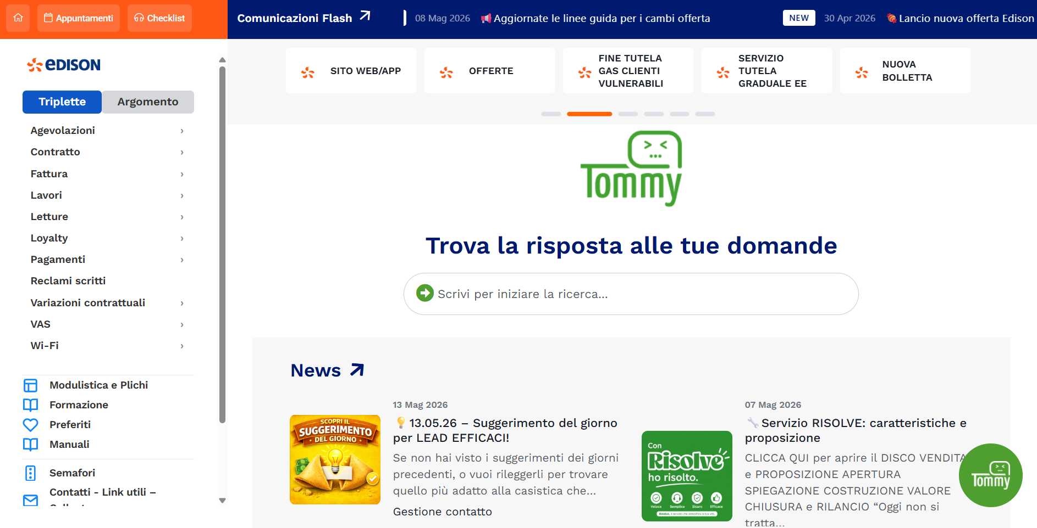
Alva – Strumento di KM Edison
Come si presenta
Sezioni dedicate a notizie del giorno, comunicazioni specifiche subito disponibili per l’operatore
«Buca di ricerca» per interazione con chatbot AI
Documentazione organizzata per argomenti

Slide 6
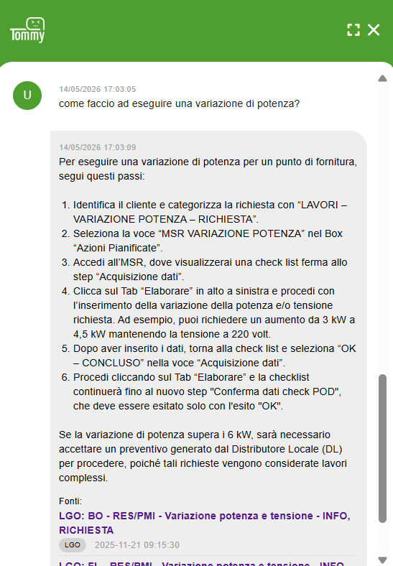
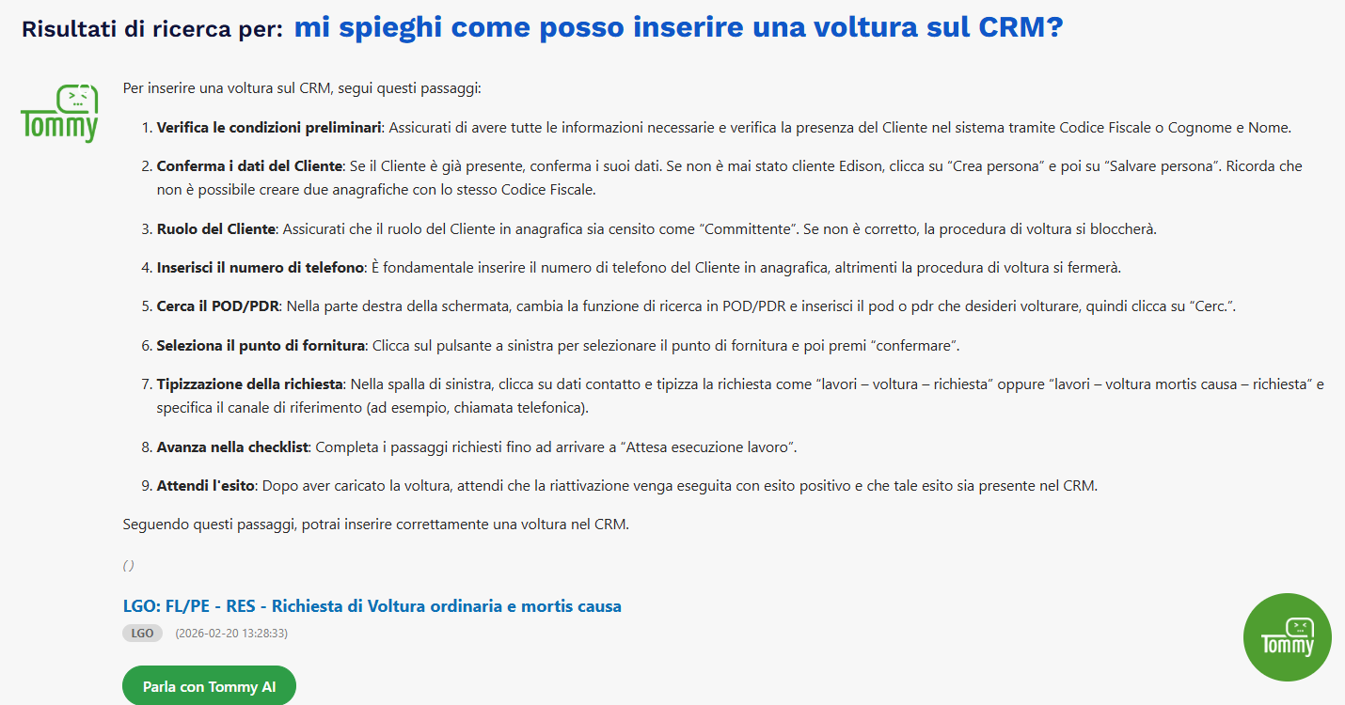
Alva – Strumento di KM Edison
Come si presenta

Slide 7
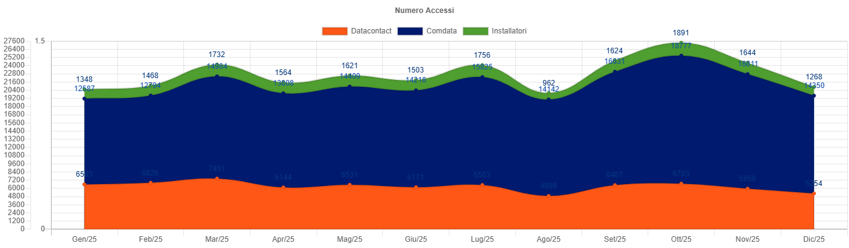
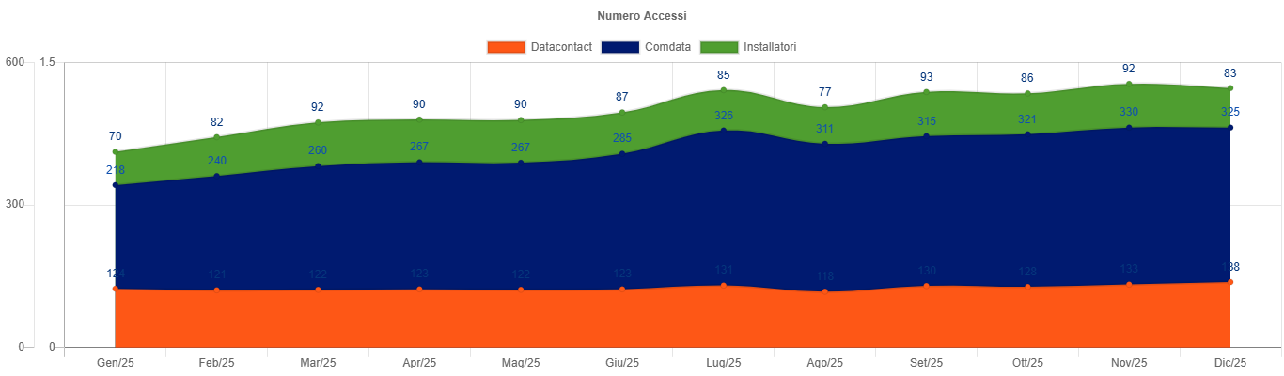
Alva – Strumento di KM Edison
Cosa monitoriamo
Accessi complessivi: conteggio delle visite complessive effettuate dagli operatori nel periodo di riferimento
Accessi univoci: numero di utenti distinti che hanno effettuato almeno un accesso ad Alva nel periodo di riferimento
Rank pagine visualizzate: classifica delle pagine, procedure e documentazioni più visualizzate
Rank termini ricercati: classifica dei termini più ricercati all’interno della «buca di ricerca»

Slide 8
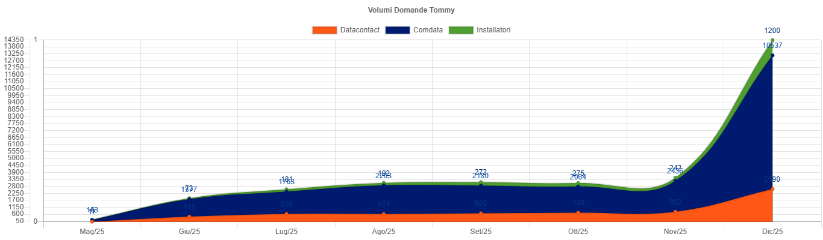
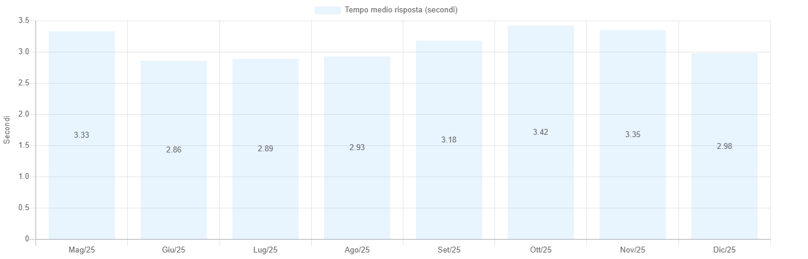
Alva – Strumento di KM Edison
Cosa monitoriamo
Chatbot adoption: conteggio prompt effettuati durante l’utilizzo del chatbot Tommy
Introduzione chatbot AI
Modifica buca di ricerca
Feedback operatori: classificazione feedback degli utilizzatori per monitorare la qualità delle risposte del chatbot
Tempi risposta: monitoriamo i tempi medi di risposta del chatbot affinchè sia rapido e tempestivo

Slide 9




Alva – Strumento di KM Edison
Nuove funzionalità a supporto della formazione ed informazione
Introduzione del TG Edison (video costruiti con AI) come strumento di diffusione delle news aziendali all’interno del customer care e verso i nostri BPO
Nuovo strumento di training basato su AI per la simulazione di conversazioni telefoniche realistiche come strumento alternativo per la formazione alternativo dei nuovi operatori in fase di ramp-up

Slide 10
Grazie

